Slide 1
SELIC
Potenciais Candidatos a Extensão

Slide 2
Estudo de Pontos de Extensão
Primeira Análise em Função do Pontos de Extensão Previstos na aplicação SELIC
  Onde é possivel aplicar e estruturar o reuso?

Slide 3
Fluxo de Eventos
O Fluxo de Eventos é um modelo genérico, padronizado, de troca de informações, necessário para se concluir determinado procedimento ou operação. Os provedores de serviços e demais participantes da RSFN seguem esses modelos.
Cada fluxo de evento não faz menção a nenhum evento específico, apenas estabelece a seqüência de troca de informações para se atingir determinado objetivo.
Segue relação de fluxos de eventos:
  Requisição de Serviço
  Requisição de Transferência
  Requisição de transferência com notificação
  Consulta
  Informação à IF
  Informação ao provedor com resposta
  Aviso à IF
  Informação da IF para prestador de serviço
  Informação de serviço com notificação a terceiros
  Requisição de serviço com notificação a terceiros
  Requisição de Serviço à IF

Slide 4
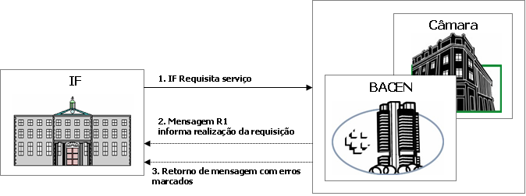
Fluxo I – Requisição de Serviço

Slide 5
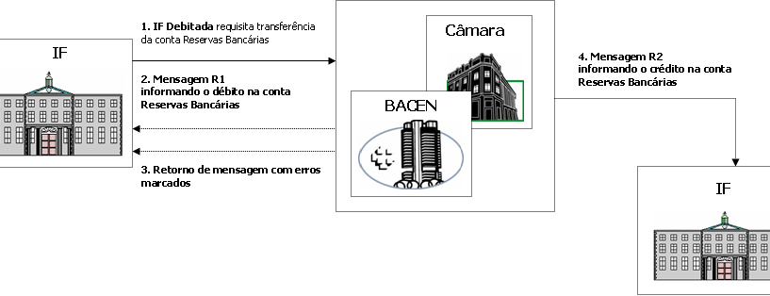
Fluxo II – Requisição de Transferência

Slide 6
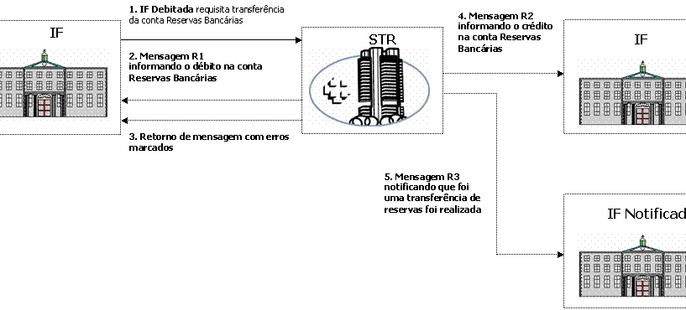
Fluxo III - Requisição de Transferência com Notificação

Slide 7
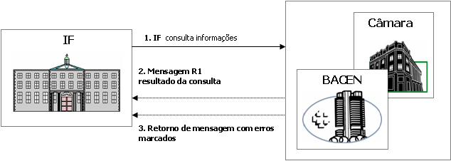
Fluxo IV - Consulta

Slide 8
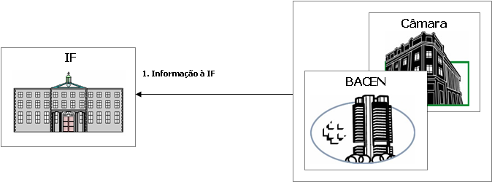
Fluxo V - Informação

Slide 9
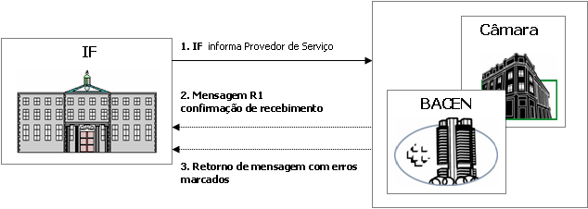
Fluxo VI – Informação com resposta

Slide 10
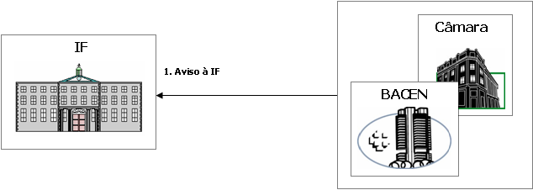
Fluxo VII - Aviso

Slide 11
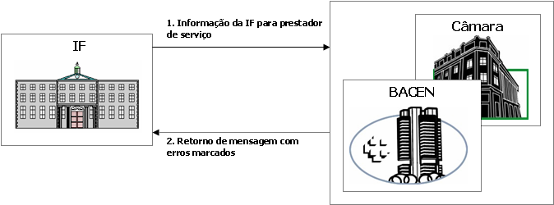
Fluxo VIII - Informação

Slide 12
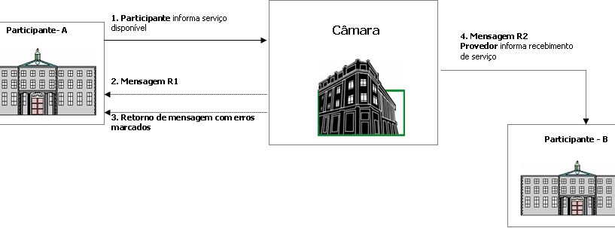
Fluxo IX - Informação de Serviço com Notificação a Terceiros

Slide 13
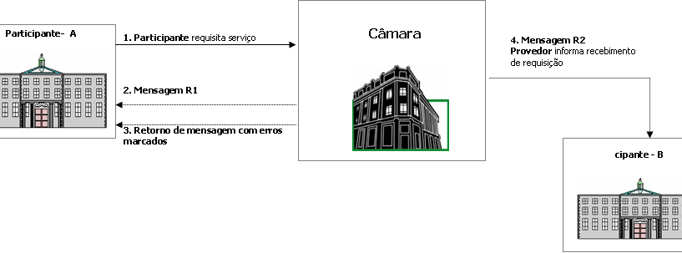
Fluxo X - Requisição de Serviço com notificação a terceiros

Slide 14
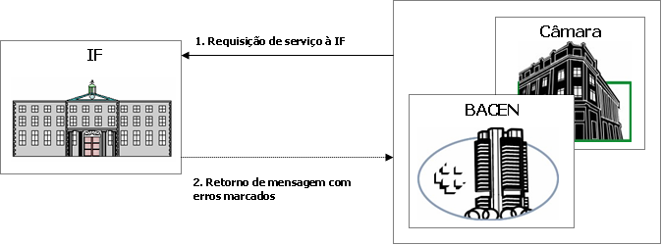
Fluxo XI - Requisição de Serviço à IF

Slide 15
Fluxos de Operações
O fluxo de operação define o fluxo de mensagens que deve ser adotado, na seqüência descrita, para a conclusão de uma operação. O fluxo de mensagens reflete, portanto, o próprio negócio.
Os conteúdos dos números de controle anotados nos fluxos são meramente ilustrativos.
Este capítulo não pretende esgotar todos os fluxos de operações existentes e possíveis do SPB. Foram adotados dois critérios de inclusão: freqüência de utilização e complexidade. A cada nova versão do Catálogo, novos fluxos podem ser incluídos, se os critérios mencionados assim o indicarem.

Slide 16
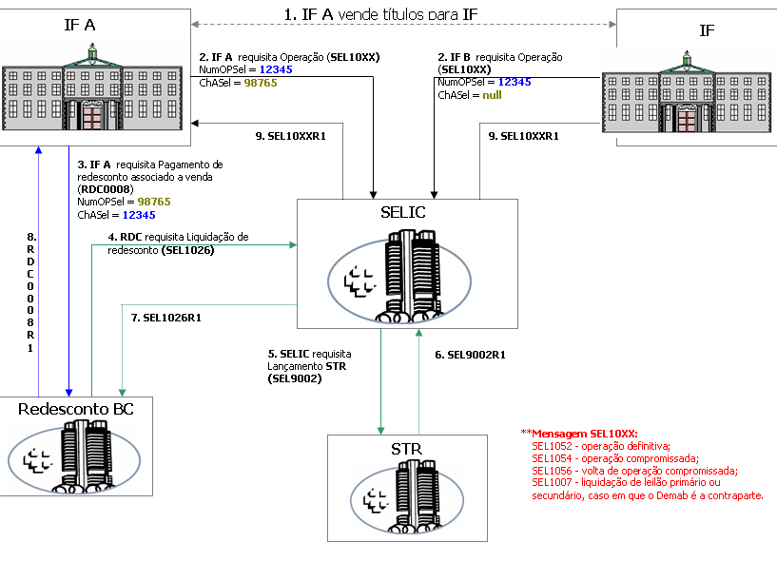
Amortização/Liquidação de Redesconto associado a Operação de Venda

Slide 17
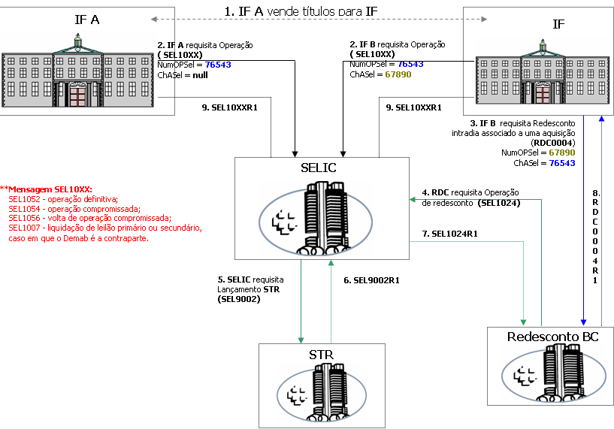
Concessão de Redesconto associado a Operação de Compra

